Slide 1
2418-Démonstrateur graphiques
De Oliveira Etienne
Version : 30.01.2025 / 0.0

Slide 2
Sommaire
Rappel CDC
Schéma bloc
Bus communication
Schéma
BOM
Suite
Questions

Slide 3
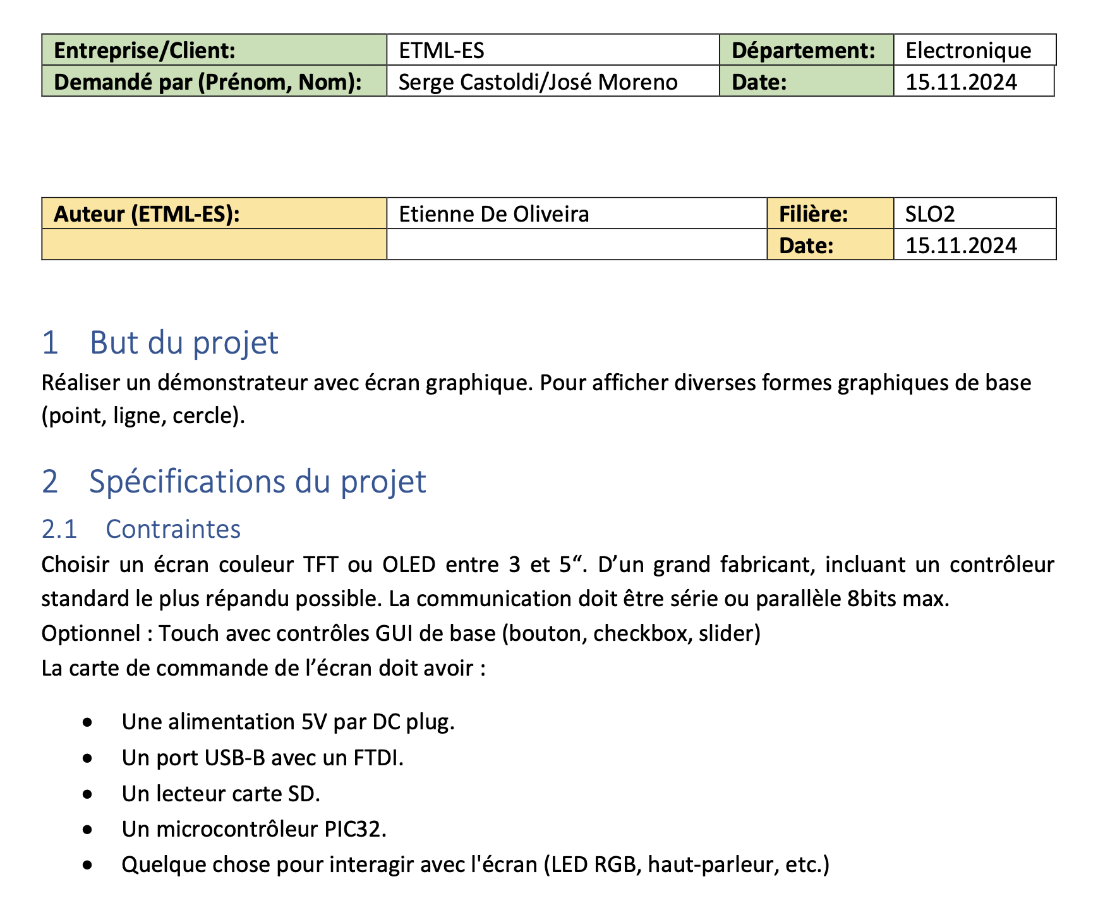
Rappel CDC

Slide 4
Schéma bloc

Slide 5
Bus communication
SPI (écran et carte SD)
UART (FTDI USB)

Slide 6
Schéma

Slide 9
Dimensionnement

Slide 12
BOM
Le plus cher PCB, 180x150 avec stencil : ~167.-
Ecran 5” : 87.-
Pic 32MX H : 11.-
Total : 299.-

Slide 13
Suite
PCB / assemblage
Code
Test

Slide 14
Questions

